Slide 1

xxx
2025-11-24

Slide 2
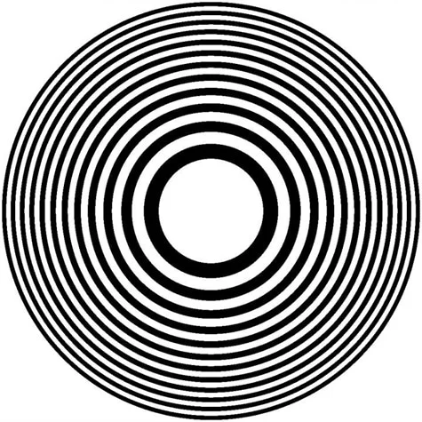
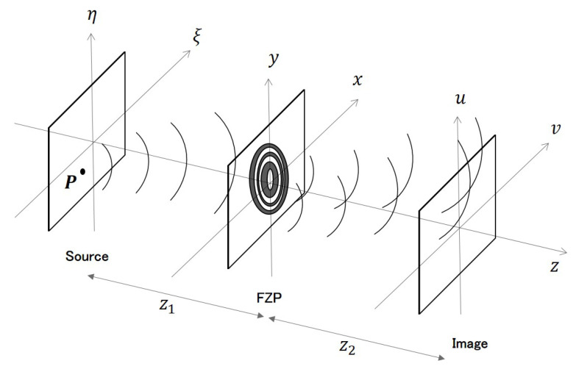
^{主题}
初期制作方案：基于算法驱动的数字化掩模设计
¹
精确半径演算 ：
采用非近似相位补偿模型：$r_{n}=\sqrt{nλf+{\left(nλ/2\right)}^{2}}$。
采用非近似相位补偿模型：𝑟_𝑛=√(𝑛𝜆𝑓+(𝑛𝜆/2)^2 )。
数字化制备 ：
利用 Python 实现亚像素级坐标映射，输出 3600 DPI 级别的工业级矢量图形。
设计初衷： 消除近轴近似带来的累积相位差，确保在高带数（N>100）情况下的干涉波前完整度。
物理属性： 生成具备高消光比的二元振幅掩模，确保“透光区”与“遮挡区”的相位阶跃锐利。
Source: Al-Shetwi et al., Appl. Sci. 2020, 10(22), 8121. (CC BY 4.0)
方案选定理由:
快速原型验证： 数字化掩模支持参数的即时修改与快速产出，极大缩短了“设计-测试-修正”的闭环时间。
精密匹配： 设计参数与实验室现有的1米长精密光具座物理规格严格匹配，确保初始调焦的可靠性。

Slide 3
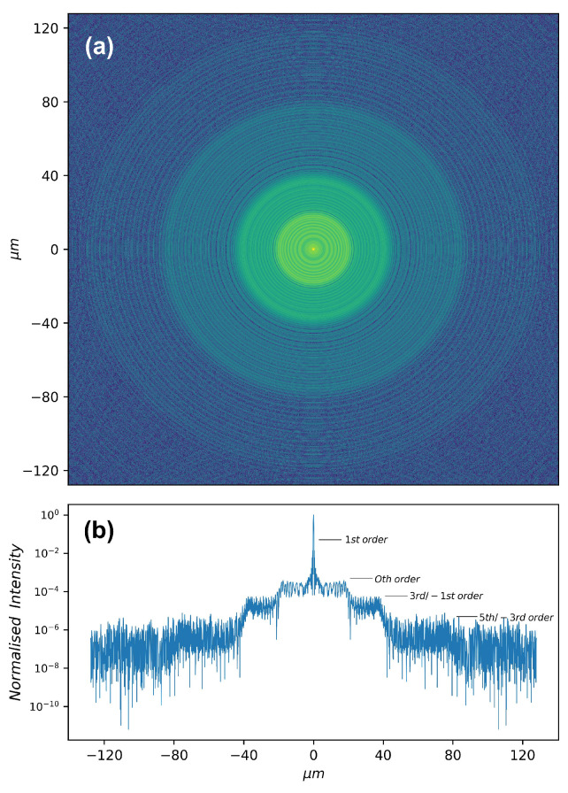
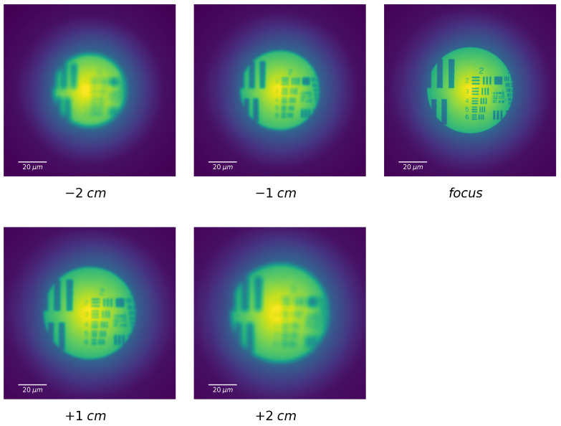
^{主题}
工艺局限性剖析与系统精度优化
¹
——针对数字化掩模性能瓶颈的物理补偿
核心挑战
振幅消光比限制： 物理遮挡区的透过率无法绝对清零，产生的零级背景噪声会降低焦点处的信噪比 (SNR)。
空间采样误差： 数字化制备中的离散点阵会导致边缘呈现微观阶梯状，引入高级次衍射分量。
线宽极限： 当设计焦距 $f$ 较短时，外环线宽趋近于设备物理极限（约 7$μm$），导致衍射效率下降。
线宽极限： 当设计焦距 𝑓 较短时，外环线宽趋近于设备物理极限（约 7𝜇m），导致衍射效率下降。
长焦距降噪设计。 通过增大设计焦距 𝑓 提升最小带宽，降低空间采样误差对波前的调控压力。
缩微摄影光学制备。 采用光学缩小技术将大尺寸掩模原稿投射至高分辨感光材料，绕过数字化输出的物理尺寸限制。
AI 辅助焦斑重构。 引入机器学习算法对 CCD 捕获的焦斑进行超分辨拟合，消除因掩模不完美导致的几何畸变。
应对策略
Source: Al-Shetwi et al., Appl. Sci. 2020, 10(22), 8121. (CC BY 4.0)

Slide 4
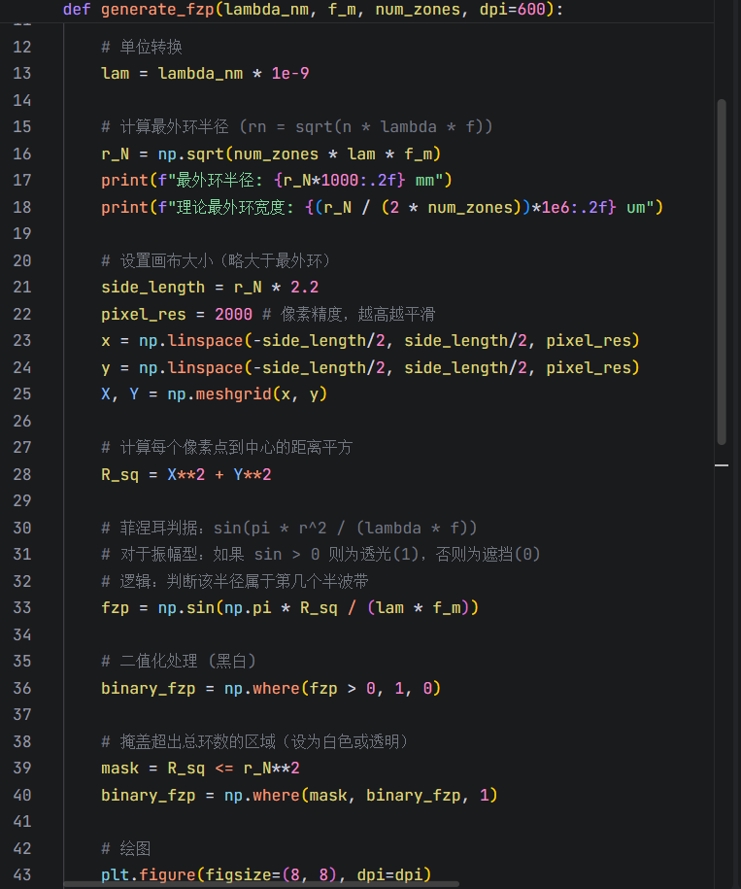
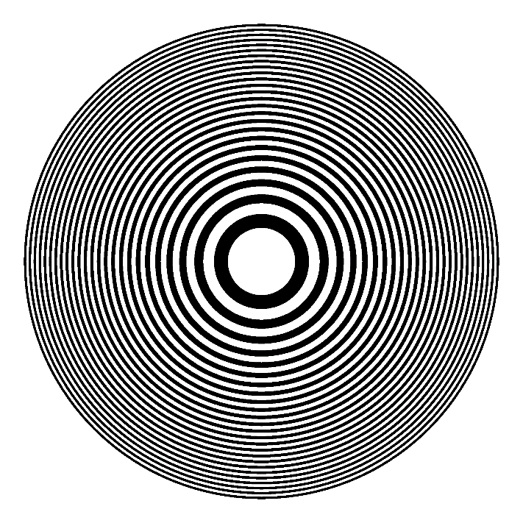
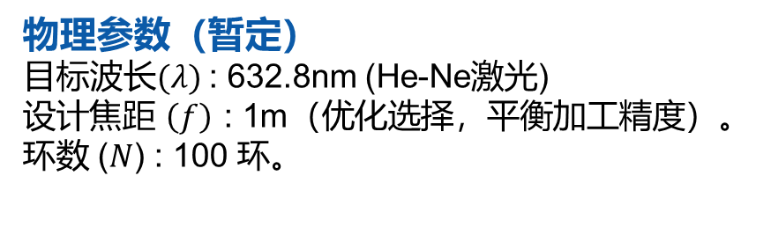

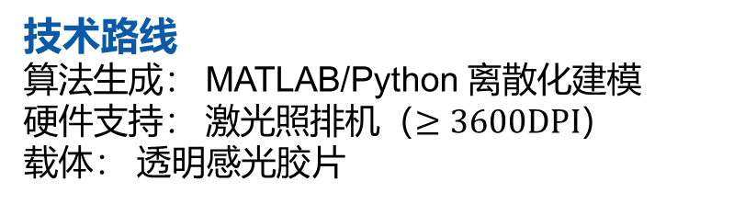

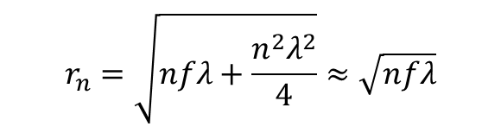
^{主题}
初期制作思路——高精度打印法
¹
设计逻辑： 理论模型$→$数字化编码 $→$掩模制备。
技术路线
算法生成： MATLAB/Python 离散化建模
硬件支持： 激光照排机（$≥3600DPI$）
载体： 透明感光胶片
方案优势
低成本、高效率： 支持快速设计迭代
大尺寸适用： 适配一米级长焦距光路
菲涅尔波带片示意图
物理参数（暂定）
目标波长$(λ)$ : 632.8nm (He-Ne激光)
设计焦距 $\left(f\right)$ : 1m（优化选择，平衡加工精度）。环数 ($N$) : 100 环。
$$r_{n}=\sqrt{nfλ+\frac{n^{2}λ^{2}}{4}}≈\sqrt{nfλ}$$
最外环宽度：
$Δr_{N}=$ $r_{N}−r_{N−1}≈\frac{r_{N}}{2N}$
由瑞利判据，分辨率 $RES≈1.22∙Δr_{N}$
环数越多，焦距越短 $→$ 最外环越细 $→$ 对加工工艺（图形转移精度）挑战越大。

Slide 5

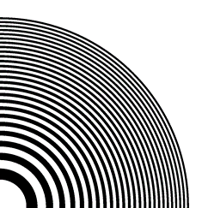
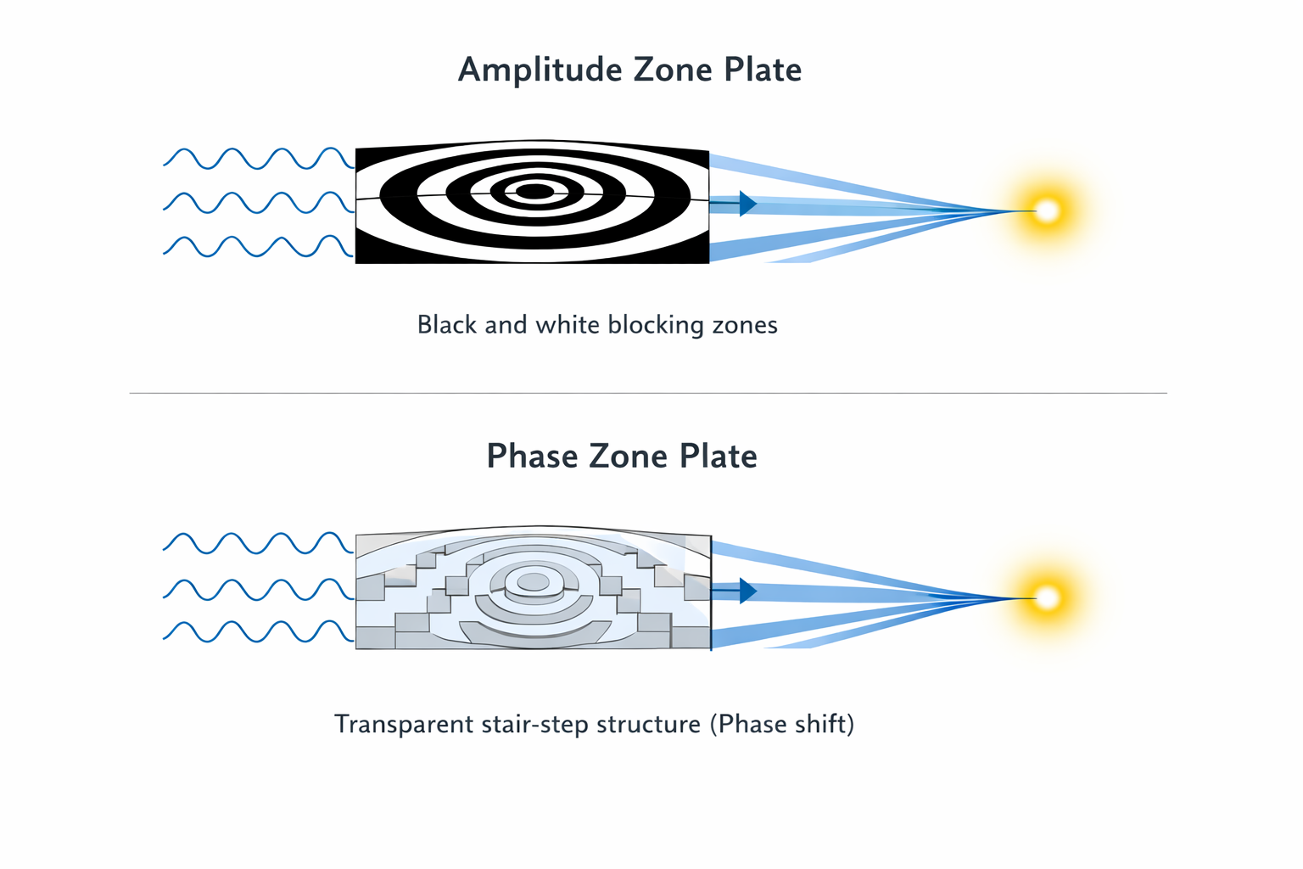

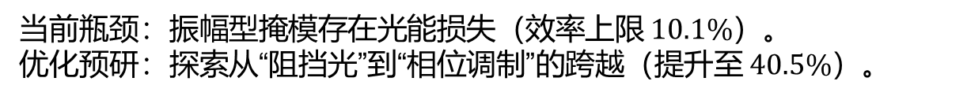
^{主题}
工艺权衡与瓶颈突破
¹
工艺制约下的性能权衡
分辨率 vs. 加工精度 : 为什么不直接做短焦距？
短焦距 $→Δr_{N}$ 过细 $→$ 超出掩模特征尺寸 (CD) 极限 $→$边缘模糊。
解决方案： 通过长焦距“放大”边缘条纹，确保衍射极限性能。
即用 “空间” 换 “精度”
不同CD限制分辨率对比
效率瓶颈与未来路线
当前瓶颈：振幅型掩模存在光能损失（效率上限 $10.1\%$）。
优化预研：探索从“阻挡光”到“相位调制”的跨越（提升至 $40.5\%$）。
振幅型$→$相位型
误差分析：数字化量化误差（阶梯效应）对焦点形状的影响。
相位型与振幅型

